Slide 1
Informační zdroje v zoologii
Zoological resources of information

i
3. Taxonomické zdroje 2
Nomenklatura a klasifikace
Taxonomic resources 2 – Nomenclature and classification
Igor Malenovský
Ústav botaniky a zoologie, PřF MU
Kamenice 5, UKB Brno (A31-118)
malenovsky@sci.muni.cz, tel. 549 498 8094

Slide 2

Nomenklatura (názvosloví, nomenclature)
jednotný soubor pravidel pro vědecké pojmenovávání organismů:
Mezinárodní pravidla (International code) zoologické nomenklatury / nomenklatury řas, hub a rostlin / nomenklatury bakterií / virů
účel: jednoznačnost a kontinuita užívání vědeckých jmen v rámci taxonomického systému
http://iczn.org/iczn/index.jsp
International Code of Zoological Nomenclature

Slide 3
Základní zvyklosti při používání odborných jmen
v zoologických publikacích
používání správného (platného) odborného (latinského) jména (nepoužívání synonym)
zařazení studovaného taxonu do vyššího taxonu (čeleď, řád, třída) v publikaci (názvu článku)
uvedení plného druhového jména (binomenu) včetně autora a roku popisu při prvním použití jména druhu v textu
zkracování druhových jmen v dalším textu
Baehr B. 1998. The genus Hersilia: phylogeny and distribution in Australia and New Guinea (Arachnida, Araneae, Hersiliidae). Journal of Arachnology 28: 61-66.
Aetius nocturnus O. P. Cambridge, 1896 Apochinomma formica Simon, 1896
A. triguttatus Ae. nocturnus Ap. formica

Slide 4
Typy taxonomických publikací
popisy druhů (species descriptions), redeskripce (redescriptions), popisy vyšších taxonů (descriptions of higher taxa), změny nomenklatury (nomenclature, synonymizace, nové kombinace apod.), klasifikace (classifications), fylogenetické práce (phylogenies)
taxonomické přehledy (reviews), revize (revisions) a monografie (monographs)
určovací literatura: synopse (synopses), fauny (faunas), příručky (handbooks), klíče (identification keys), atlasy (field guides, atlases)
katalogy (catalogues/catalogs), seznamy druhů (checklists)

Slide 5
Taxonomické katalogy a seznamy druhů
(taxonomic catalogues/catalogs & checklists)
katalogy: kompletní přehledy jmen taxonů, většinou seřazených hierarchicky podle systému, se zahrnutím synonym a nomenklatorických změn
často i s přehledem rozšíření a základních biologických údajů (např. živných rostlin/hostitelů) apod.
případně i s kompletní bibliografií vztahující se k danému jménu (odkazy na popisy, klíče, faunistické, ekologické a aplikované práce apod.)
checklisty: seznamy druhů určitého území

Slide 6
Využití katalogů a checklistů
zjistit autora a rok popisu daného taxonu, případně včetně bibliografického odkazu na původní popis (a další významné publikace)
zjistit platná jména (x synonyma, homonyma, nesprávné způsoby psaní jména apod.)
zjistit systematické zařazení (klasifikaci) taxonu
zjistit, které všechny taxony se vyskytují na určitém území
zjistit, zda je konkrétní taxon znám z určitého území

Slide 7
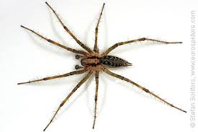
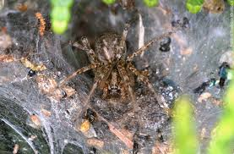
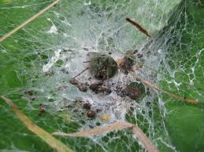
současně platné jméno:
Agelena labyrinthica (Clerck, 1757)
původní jméno:
Araneus labyrinthicus Clerck, 1757
Aranea riparia Linnaeus, 1758
Aranea röselii Scopoli, 1763
Aranea furcata Martini & Goeze, in Lister, 1778
Aranea liliigera Rossi, 1790
Dolomeda montana Risso, 1826
Theridium maxillare Brullé, 1832
Agelena labyrinthica, Sundevall, 1831
synonyma:
nová kombinace:
The World
Spider Catalog
http://www.wsc.nmbe.ch/search

Slide 8
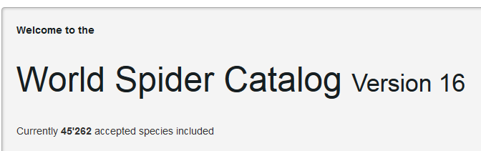
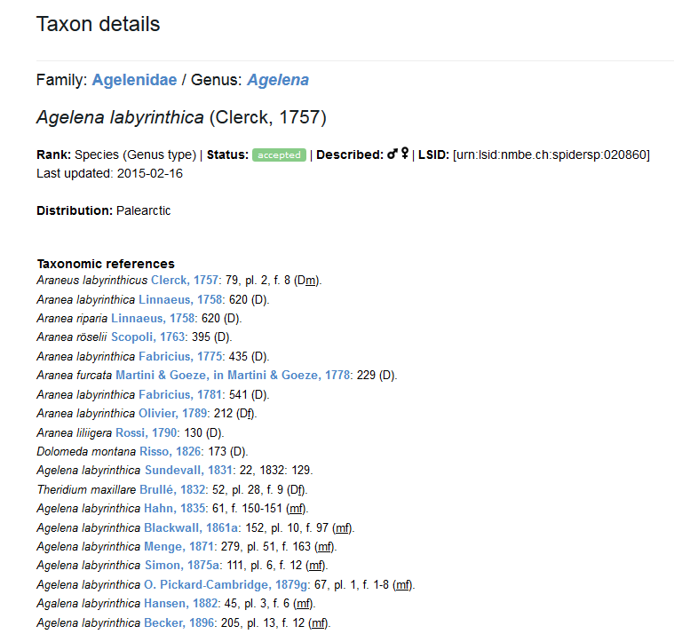
http://www.wsc.nmbe.ch

Slide 9
Pravidlo pro použití závorek u autora popisu druhu
autor(autoři) popsal(i) druh v současně platné kombinaci s rodovým jménem: píší se bez závorky
    Bubo bubo Linnaeus, 1758
    Cacopsylla tatrica Lauterer & Burckhardt, 1994
autor(autoři) popsal(i) druh v jiném rodě než je aktuálně platná kombinace, tj. druh byl později přeřazen do jiného rodu: autor(autoři) se uvádějí v závorkách
    Aegolius funereus (Linnaeus, 1758)

Slide 10
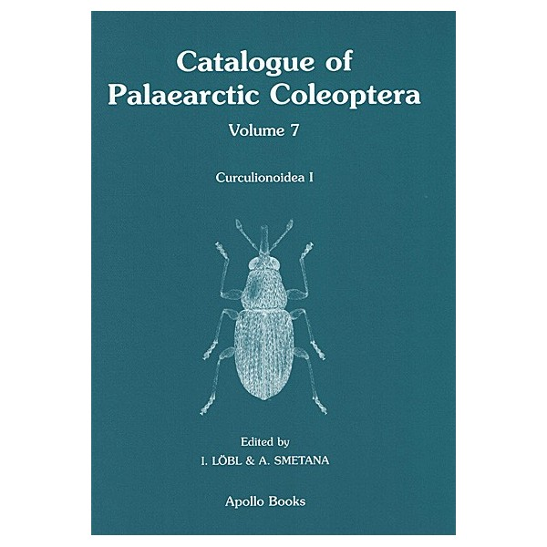
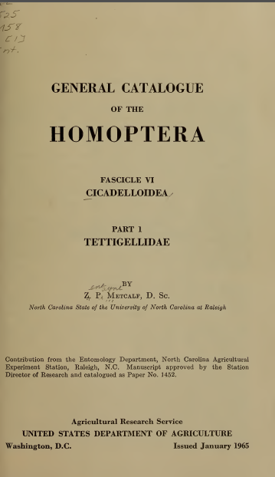
Příklady katalogů

Slide 11
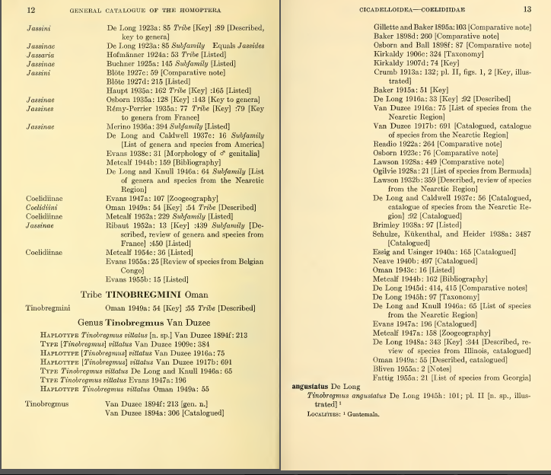

Slide 12
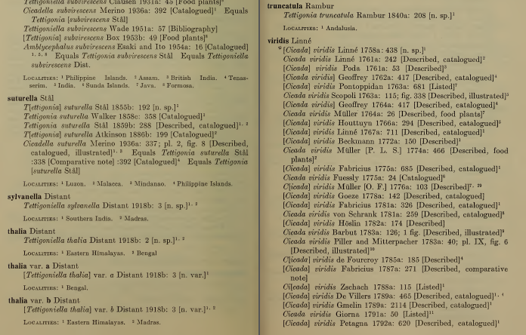

Slide 13

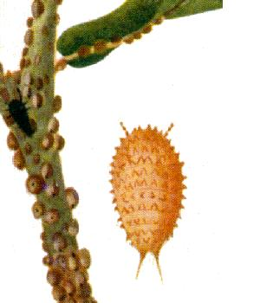
Eriococcus villosus
http://scalenet.info/

Slide 14
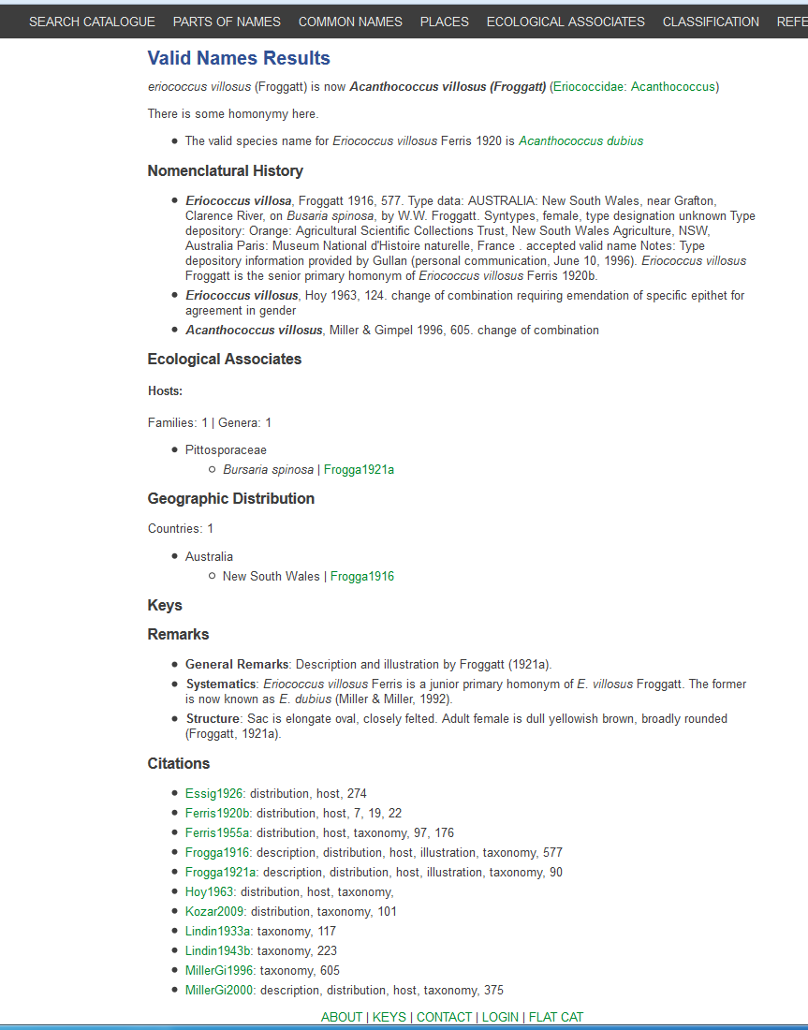

Slide 15
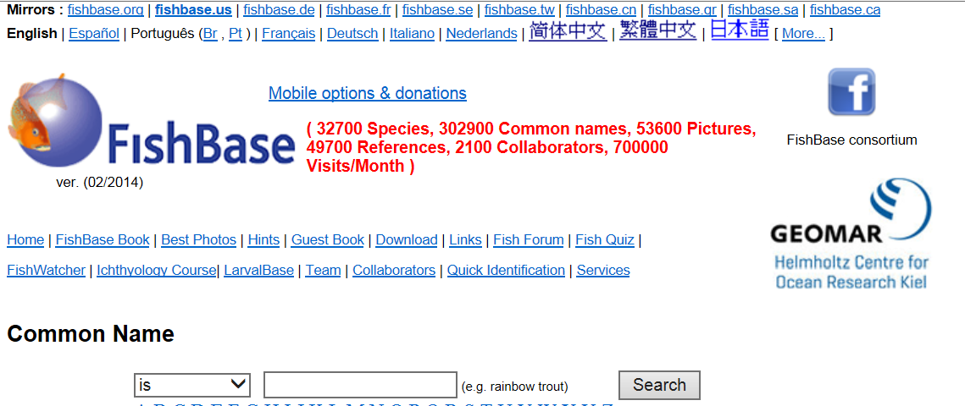
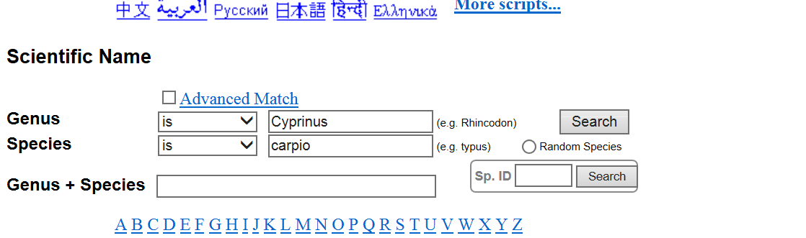
http://www.fishbase.org/

Slide 16
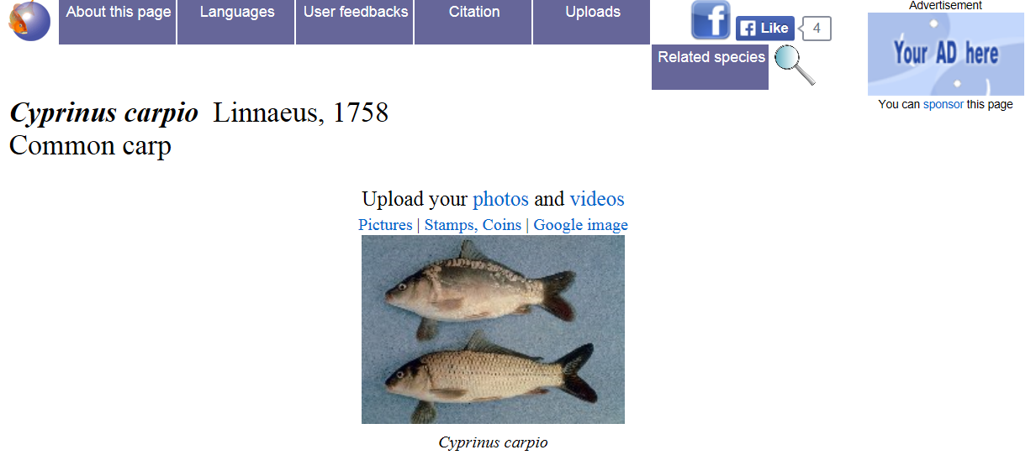
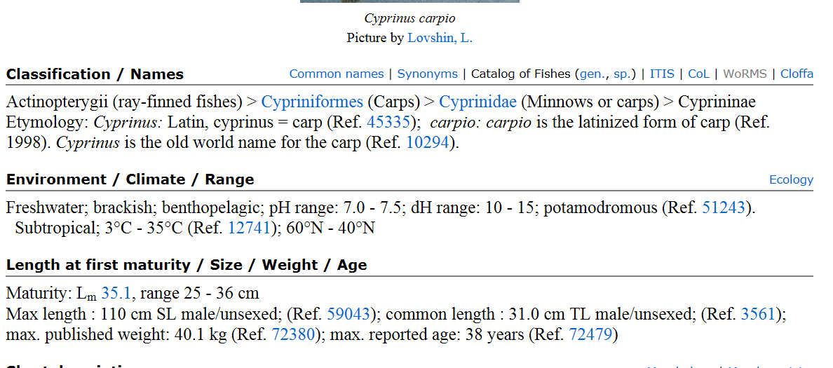

Slide 17


nejkompletnější globální seznam platných jmen taxonů (> 1.7 milionu druhů, tj. 90%)
sdružuje údaje ze 165 kvalitních dílčích elektronických taxonomických databází
dynamická (online) a výroční (DVD) verze
klasifikace druhů do 6 kategorií (říše, kmen, třída, řád, čeleď, rod)
LSID (life science identifier) – unikátní číslo pro každý druh
napojení na další online platformy (GBIF, IUCN, Encyclopedia of Life apod.)
http://www.catalogueoflife.org/

Slide 18
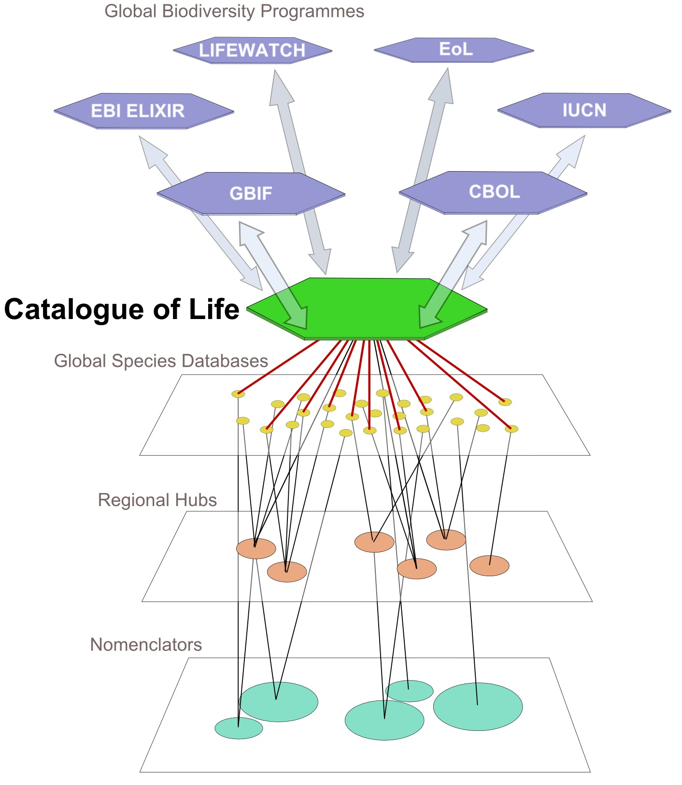

Slide 19
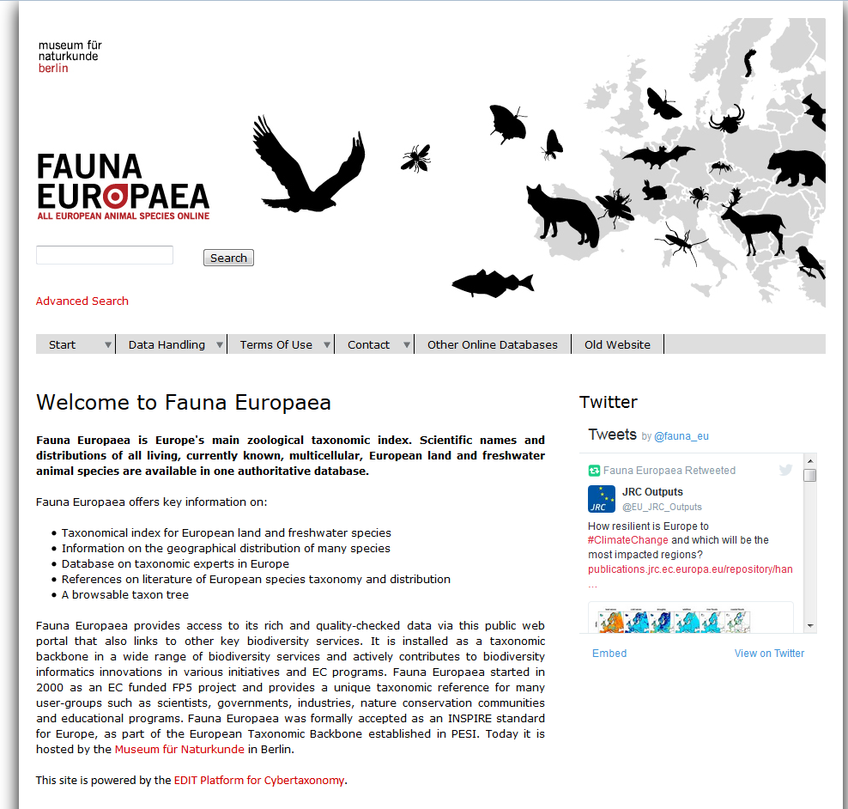
Fauna Europaea http://www.fauna-eu.org

Slide 20
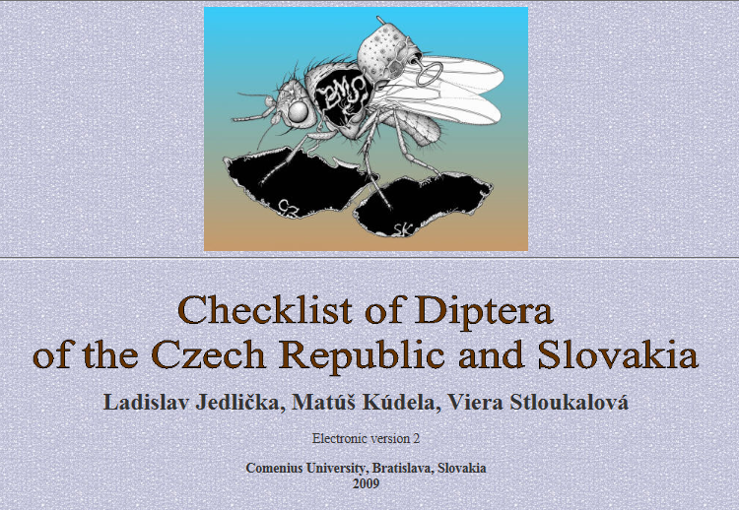
Příklady checklistů
http://www.edvis.sk/diptera2009/

Slide 21
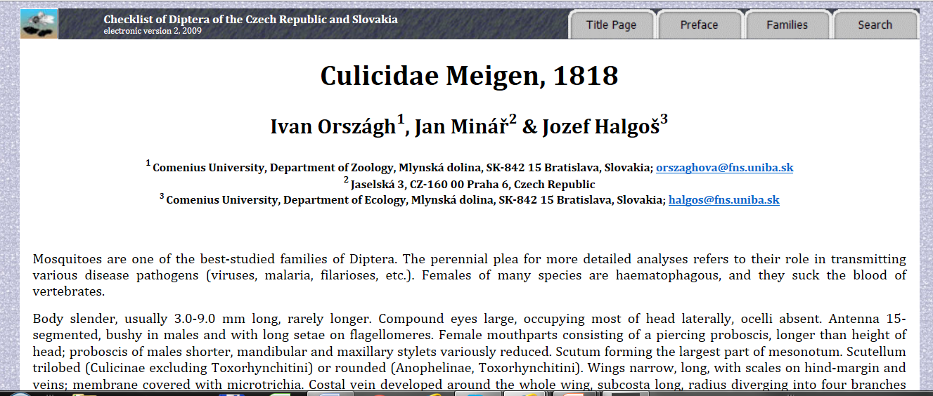
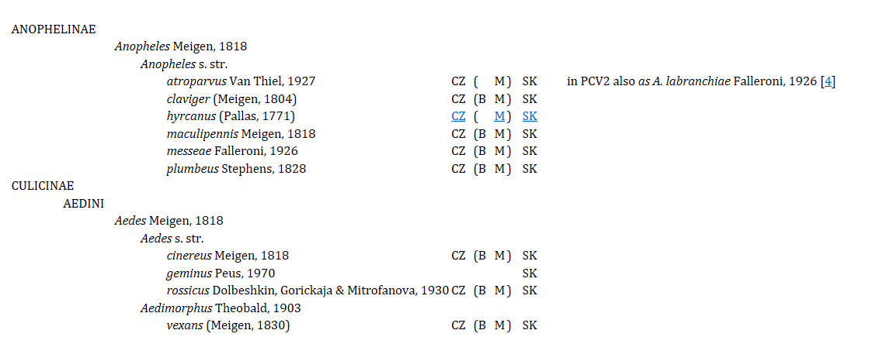

Slide 22
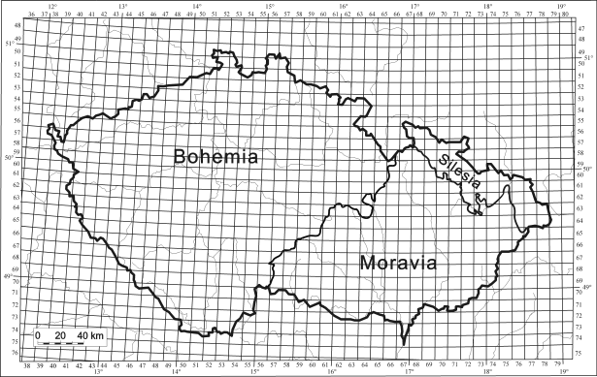
Dělení České republiky pro faunistické účely používané v národních checklistech (bez Slezska)
Bpgusch et al. 2007

Slide 23
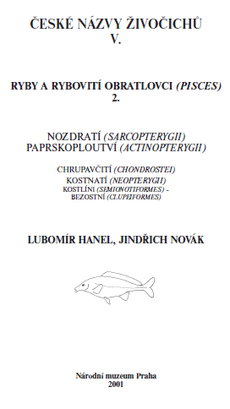
České názvosloví
benevolentní, nepodléhá formálně stanoveným kritériím (neexistují pravidla)
tzv. opavské názvosloví: Kratochvíl & Bartoš (1954): Soustava a jména živočichů. Nakladatelství ČSAV, Praha
řada České názvy živočichů, vydáváná od 1997 Národním muzeem v Praze, dodnes 15 svazků (ryby, obojživelníci, plazi, savci, pavoukovci, měkkýši, houby, koráli)

Slide 24
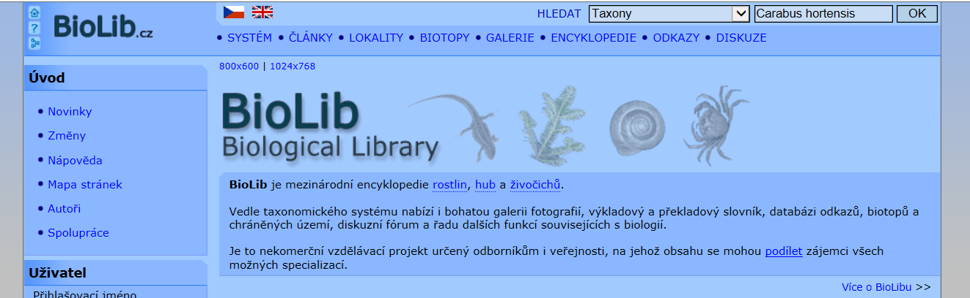
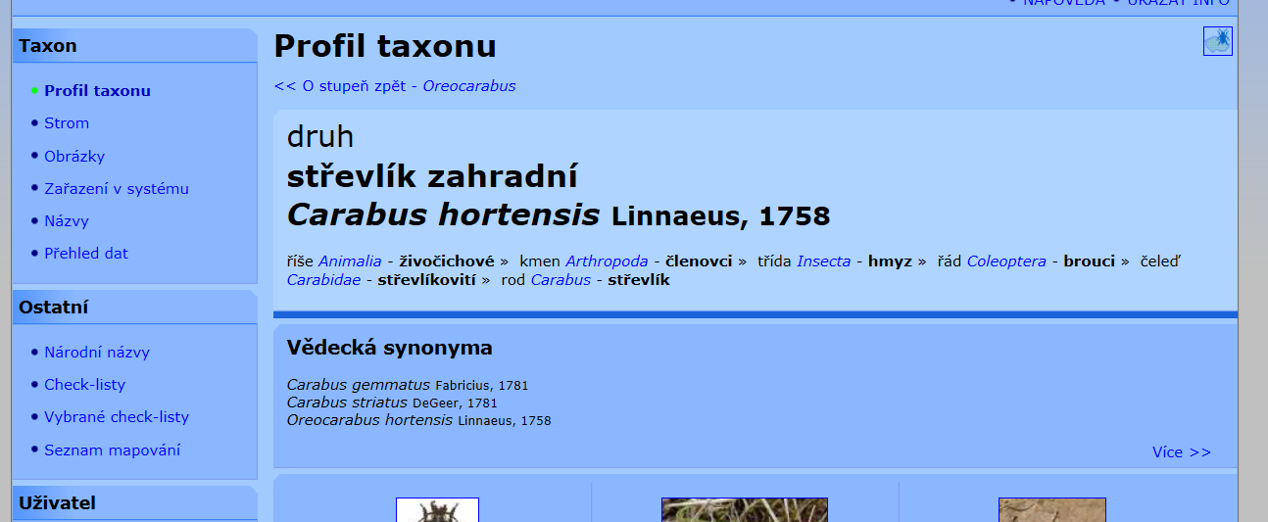
http://www.biolib.cz/

Slide 25
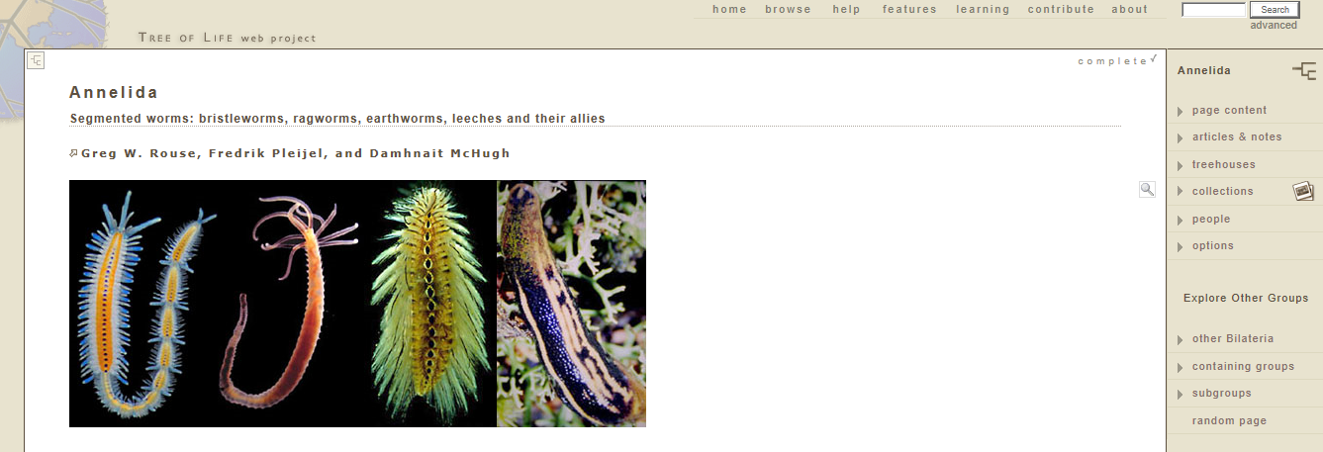
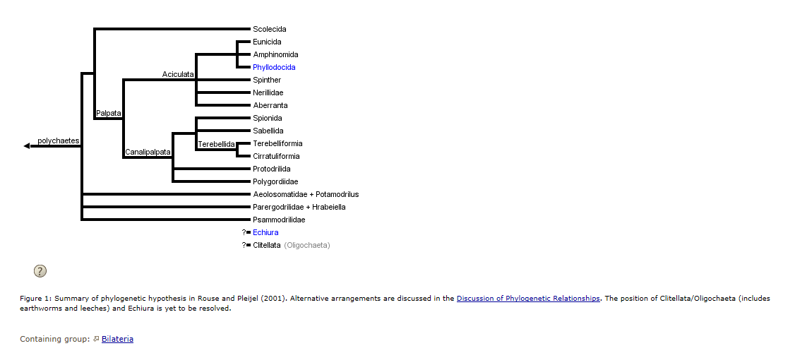
Tree of Life
Maddison, D. R. and K.-S. Schulz (eds.) 2007. The Tree of Life Web Project. http://tolweb.org
fylogenetické hypotézy a další informace
odborníky recenzovaný zdroj

Slide 26
Domácí úkol
najděte taxonomický katalog Vaší skupiny (řádu, čeledi) a checklist pro ČR/Slovensko, případně jinou zemi
vypište kompletní taxonomické zařazení (klasifikaci) jednoho vybraného druhu (sestupně, od úrovně kmene)
najděte 10 současně platných druhových jmen z Vaší skupiny včetně autorů a roků popisu (pozor na správné psaní závorek!)
uložte vše do textového souboru jmeno.doc

